Slide 1
“ГОНГ КОНГИЙН АЯЛАЛ ЖУУЛЧЛАЛЫН ЗАХ ЗЭЭЛИЙН ӨНӨӨГИЙН БАЙДАЛ” СУДАЛГААНЫ ТАЙЛАН
2015 он
Нийслэлийн Аялал Жуулчлалын Газрын захиалгаар бэлтгэв.

Slide 2
Агуулга
1
1.
2.
3.
ЗАХ ЗЭЭЛИЙН ТОЙМ
ВИЗИЙН НӨХЦӨЛ
ЖУУЛЧДЫН ОНЦЛОГ
4.
5.
6.
ЗОРИХ ГАЗРУУД
МӨНГӨНИЙ ЗАРЦУУЛАЛТ
МАРКЕТИНГИЙН СУВГУУД
7.
8.
ӨРСӨЛДӨГЧИД
ЗӨВЛӨМЖ

Slide 3
Өмнөх үг
2
Монголыг зорьсон жуулчдын 92 орчим хувь нь дайрч өнгөрдөг Улаанбаатар хот 2020 он гэхэд 2 сая гадаадын жуулчин хүлээн авах зорилт дэвшүүлэн, олон талт арга хэмжээнүүдийг төлөвлөн ажиллаж байна. Энэ зорилтыг хэрэгжүүлэхийн тулд олон улсын аялал жуулчлалын гол зах зээлийг Улаанбаатар хот руу татах, зах зээлийн голлох болон “таатай жуулчин” бүрдүүлдэг шинэ зах зээлийг судлан тэдэнд хүрэх бүтээгдэхүүн, үйлчилгээг шинээр хөгжүүлэх нь чухал байна.
Монгол улс дэлхийн аялал жуулчлалын өрсөлдөх чадварын индексийн үзүүлэлтээр 2015 онд дэлхийд 99, Ази, Номхон далайн бүсэд 18-д бичигдсэн байна. Өөр нэгэн сонирхолтой судалгааг Bloom Consulting байгууллагаас хийжээ. Уг судалгаагаар дэлхийн улс, орнуудын брэндийн эрэмблэлийг аялал жуулчлалын эдийн засгийн үзүүлэлтүүд, онлайн хайлтын байдал, тухайн улс-брэндийн стратегийн үнэлгээ болон тухайн улсын аялал жуулчлалын онлайн мэдээллийн үнэлгээ гэсэн дөрвөн үзүүлэлтээр дүгнэж байр эзлүүлсэн байна. Монгол улс нь Ази, Номхон далайн 44 улсаас 38-д эрэмбэлэгдэн “ВВ” буюу “сайн” гэсэн ангилалд багтжээ.
Энэхүү судалгаанд хамарсан Гонг Конгийн жуулчдын зах зээл нь Монголын аялал жуулчлалд шинэ бөгөөд цаашид өсөн нэмэгдэх бүрэн боломжтой юм. Судалгааг “Аялал Жуулчлалын Боловсрол, Сургалт, Судалгааны Төв”-өөс 2015 оны 7-8 саруудад гүйцэтгэсэн болно. Аялал жуулчлалын зах зээлийн судалгааг доорх арга зүйгээр гүйцэтгэв. Үүнд:
Гонг Конг-д судлаач нараас томилолтоор ажиллаж, Гонг Конгийн зарим их, дээд сургуулиуд болон аялал жуулчлалын компаниудаас судалгаа авсан,
Мэдээллийн анхдагч болон интернетийн эх үүсвэрийн судалгаа, шинжилгээ болон
Монголын аялал жуулчлалын төр, хувийн хэвшлийн байгууллагуудад холбогдох ярилцлага явуулах зэрэг болно.
Bloom Consulting. Country Brand Ranking. 2014/2015 Tourism Edition.

Slide 4
Зах зээлийн тойм
3
Гонг Конгийн аялал жуулчлалын салбарын шууд орлого 2014 онд 204.6 тэрбум Гонг Конг доллар буюу Гонг Конгийн ДНБ-ний 9.1% байв. Энэ тоо 2015 оны төгсгөлд 1.4%-иар өсөх төлөвтэй байна. 2025 онд 9.5% буюу 293.2 тэрбум Гонг Конг долларын орлого олох тооцоог Дэлхийн Аялал жуулчлалын зөвлөлөөс гаргасан.
Аялал жуулчлалын салбарын нийт орлого 2014 онд 494.3 Гонг Конг доллар буюу Гонг Конгийн ДНБ-ний 22.0% байв. Энэ тоо 2015 оны төгсгөлд 1.3%-иар өсөх төлөвтэй байна. 2025 онд 22.3% буюу 688.4 тэрбум Гонг Конг долларт хүрэх тооцоог гаргасан.
Аялал жуулчлалын салбарын хөрөнгө оруулалт 2014 онд 48.2 тэрбум Гонг Конг доллар байсан ба энэ нь Гонг Конгийн нийт хөрөнгө оруулалтын 9.5% байв. Энэ тоо 2015 оны эцэст 0.9%-иар өсөж 2025 онд 527.8 тэрбумд хүрнэ.
(World Travel and Tourism Council - Travel and Tourism, 2015)

Slide 5
Зах зээлийн тойм
4
Аялал жуулчлалын салбарын шууд орлого | 2014 он, Тэрбум ам.доллар
Ази Номхон далайн дундаж | 21.7
Дэлхийн дундаж | 19.4
Гонг Конг | 26.4
Аялал жуулчлалын салбарын нийт орлого | 2014 он, Тэрбум ам.доллар
Ази Номхон далайн дундаж | 67.3
Дэлхийн дундаж | 58.3
Гонг Конг | 63.7
Аялал жуулчлалын салбарын шууд ажлын байр | 2014 он, .000 хүн
Ази Номхон далайн дундаж | 2000
Дэлхийн дундаж | 827
Гонг Конг | 363.4
Аялал жуулчлалын салбарын нийт ажлын байр | 2014 он, .000 хүн
Ази Номхон далайн дундаж | 4673.9
Дэлхийн дундаж | 2076.6
Гонг Конг | 745.5
(World Travel and Tourism Council - Travel and Tourism, 2015)

Slide 6
Зах зээлийн тойм
5
2014 онд Гонг Конг руу чиглэсэн аялагчдын дийлэнх хувийг Хятадын жуулчид 47.2 сая жуулчдын тоогоор эзэлж, тус улсаас ирэх жуулчдын тоо өмнөх оноос 16%-р өссөн үзүүлэлт бөгөөд нийт Гонг Конгийг чиглэсэн аялагчдын 77.7%-г дангаар бүрдүүлсэн байна. Хятад улсаас зорих аялагчдын 59.6% нь Өдрийн аялагч байсан бөгөөд 28.2 сая болж өмнөх оноос 19.1%-р өсчээ.
2014 онд Гонг Конгруу чиглэсэн ойрын тээвэрлэлтийн зах зээлийн аялагчдын тоо өмнөх онтой харьцуулахад хэлбэлзэл багатай байсан байна. Харин тус зах зээл дундаа Энэтхэгийн аялагчдын тоо 18.7%-р өссөн бол Өмнөд Солонгос, Сингапур болон Японы аялагчдын тоо 15.5%, 5.4% болон 2.1%-р тус тус өссөн байна. Филиппин, Малайз болон Тайваны аялагчдын тоо 10.0%, 9.1% болон 3.2%-р тус тус буурсан байна.
Холын тээвэрлэлтийн зах зээлийн хувьд өсөлт удаашралтай байгаа бөгөөд Дэлхийн эдийн засгийн тодорхойгүй байдал Гонг Конгийн холын тээвэрлэлтийн хамгийн том зах зээлд буюу АНУ-н аялагчдын тооны өсөлтөнд нөлөөлж ердөө л 1.9% өсөлттэй гарсан байна.
(Hong Kong Tourism Commission, 2015)

Slide 7
Зах зээлийн тойм
6
(World Travel and Tourism Council - Travel and Tourism, 2015)

Slide 8
Зах зээлийн тойм
7
(World Travel and Tourism Council - Travel and Tourism, 2015)

Slide 9
Зах зээлийн тойм
8
Гонг Конгийн аялал жуулчлалын салбарт 2014 онд 363,500 хүн шууд ажилласан нь хөдөлмөр эрхэлж буй хүн амынх нь 9.7% байв. 2015 онд 0.9%-иар өсөх төлөвтэй ба 2025 онд 380,000 хүн аялал жуулчлалын салбарт ажиллах тооцоотой байна.
Аялал жуулчлалын салбарт 2014 онд шууд бусаар 745,000 хүн ажилласан нь хөдөлмөр эрхэлж буй хүн амынх нь 19.8% байв. 2015 онд 0.5%-иар өсөх төлөвтэй ба 2025 онд 758,000 хүн аялал жуулчлалын салбарт ажиллах тооцоотой байна.
(World Travel and Tourism Council - Travel and Tourism, 2015)

Slide 10
Зах зээлийн тойм
9
Гонг Конг нь аялал жуулчлалын дэлхийн стандартыг өндөрт барин жуулчдад сэтгэл ханамжтай үйлчилгээ хүргэх үүднээс жуулчны агентуудын лицензжүүлэх тал дээр нарийн хяналт тавьдаг. Тиймээс ч тус салбарт ажиллах боловсон хүчин нь заавал суралцах сургалт болон өгөх шалгалтууд байдаг байна. 2015 оны 7-р сарын сүүлийн байдлаар Гонг Конгод бүртгэлтэй 6740 хөтөч байна.
Мөн Гонг Конг нь бүс нутгийн тэргүүлэгч санхүүгийн бүсийн хувьд Хурал, богино хугацааны аялал, чуулга уулзалтуудыг зохион байгуулахад дэмжиж олон арга хэмжээ зохион байгуулдаг. Жишээ нь 2008 онд Гонг Конг нь өндөр хөгжилтэй орнуудын дунд виноны татваргүй анхны боомттой болж 2009 оноос эхлэн ‘Hong Kong Wine and Dine Festival’ буюу олон улсын хоол виноны үзэсгэлэн зохион байгуулдаг болсон.
(World Travel and Tourism Council - Travel and Tourism, 2015)

Slide 11
Зах зээлийн тойм
10
Гонг Конг руу чиглэсэн аялагчдыг нутгаар авч үзвэл:
№ | Улс | 2013 | Эзлэх хувь
1 | Хятад | 17,089,509 | 66.6%
2 | АНУ | 786,359 | 3.1%
3 | Тайвань | 785,678 | 3.1%
4 | Өмнөд Солонгос | 745,367 | 2.9%
5 | Япон | 607,877 | 2.4%
6 | Филлипин | 584,727 | 2.3%
7 | Сингапур | 521,620 | 2.0%
8 | Австрали | 476,324 | 1.9%
9 | Малайз | 466,578 | 1.8%
10 | Тайланд | 426,797 | 1.7%
11 | Их Британи | 422,525 | 1.6%
12 | Индонез | 379,744 | 1.5%
13 | Энэтхэг | 284,607 | 1.1%
14 | Канад | 246,679 | 1.0%
15 | Франц | 163,596 | 0.6%
(Wikipedia – Travel daily news.asia, 2015)

Slide 12
Визийн нөхцөл
11
Гонг Конгийн төрөөс 170 улсын иргэдэд аялал жуулчлал болон бизнесийн аялалд зориулан 7-гоос 180 хүртэл Гонг Конг руу нэвтрэх эрх олгодог.
Оршин суух эрхгүй нөхцөлд аялал жуулчлал болон бизнес аяллаас бусад нөхцөл буюу Гонг Конгод ажиллах, суралцах, бизнес эрхлэх хүсэлтэй бол виз авах шаардлагатай.
Нэг улс, хоёр систем бодлогын хүрээнд Гонг Конг нь хүн амын шилжилт хөдөлгөөн болон визний бодлогоо БНХАУ-аас бие даан шийдвэрлэдэг.
(Wikipedia - Hong Kong Immigration Department, 2014)
(Information Services Department, Hong Kong SAR)

Slide 13
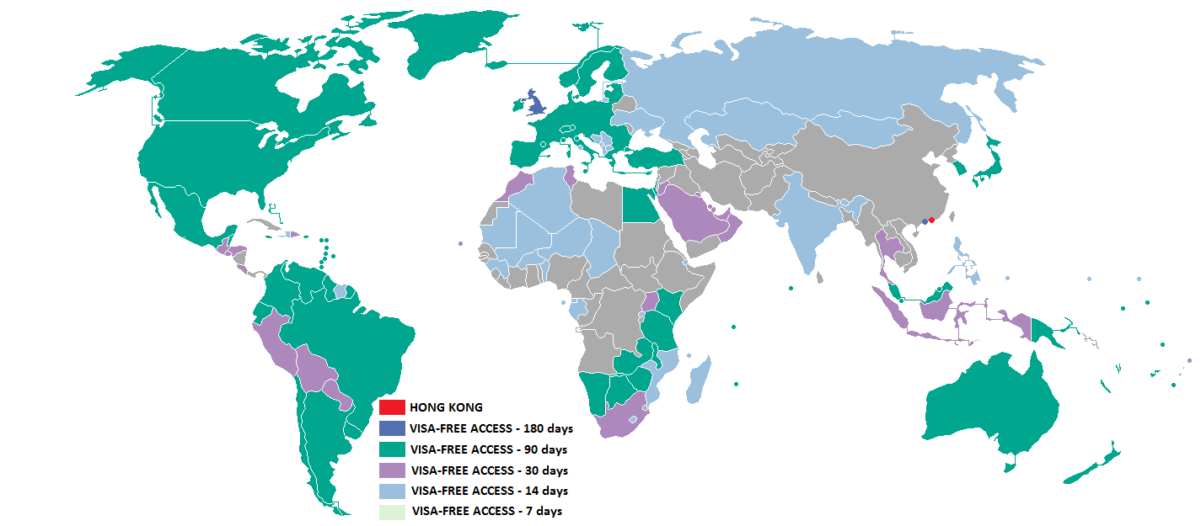
Визийн нөхцөл
12
(Wikipedia - Hong Kong Immigration Department, 2014)

Slide 14
Жуулчдын онцлог
13
Аялал жуулчлалын бүтээгдэхүүн | Хувь
 | 2008 | 2010 | 2012
Байр сууцны үйлчилгээ (зочид буудал болон жуулчны байрны хоол орсон) | 74% | 88% | 94%
Усан тээврийн үйлчилгээ (Олон улсын) | 61% | 63% | 76%
Иргэний агаарын тээврийн үйлчилгээ | 65% | 66% | 57%
Хонг Конгийн олон улсын усан тээврийн үйлчилгээг 2012 оны байдлаар нийт хүчин чадлын 76%-г гадаад жуулчид ашигласан байна.
(Hong Kong Monthly Digest of Statistics, May 2014)

Slide 15
Жуулчдын онцлог
14
Салбар | Харьцаа
 | 2008 | 2010 | 2012
Байр сууцны үйлчилгээ | 0.72 | 0.85 | 0.91
Агаарын болон усан тээврийн үйлчилгээ | 0.42 | 0.42 | 0.38
Жижиглэнгийн худалдаа | 0.26 | 0.30 | 0.32
Хоол хүнсний бүтээгдэхүүн үйлчилгээ | 0.14 | 0.17 | 0.20
Байр сууцны үйлчилгээ нь Гонг Конгийг чиглэсэн жуулчдаас их хамаарч 2012 оны Гонг Конгийн тус салбарын үйлчилгээний 91%-ийг гадны жуулчид ашигласан байна.
(Hong Kong Monthly Digest of Statistics, May 2014)

Slide 16
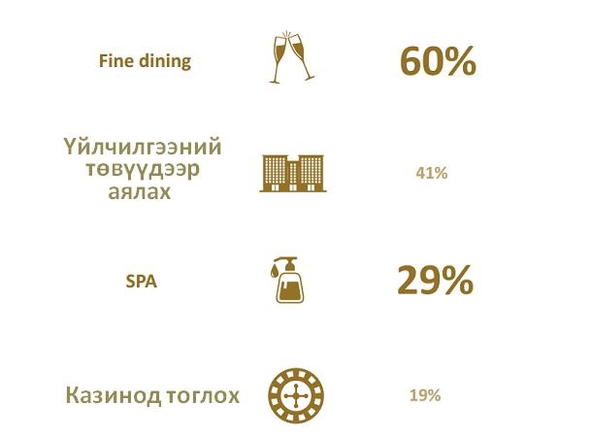
Мөнгөний зарцуулалт
15
2014 оны байдлаар Гонг Конг аялагч нарын аяллын дундаж зарцуулалт 12,747 Гонг Конг доллар байсан байна.
(China Luxury Forecast by Ruder Finn and Ipsos, 2015)

Slide 17
Зорих газрууд
16
Гонг Конгийн иргэдийн дунд явуулсан судалгаанаас үзэхэд жилд дунджаар 20 хоног амралт авдаг бөгөөд үүний 70% буюу 14 хоногийг Гадаадруу аялахад зориулдаг байна. Хамгийн эрэлттэй улсуудад Япон 23%, Тайвань 18%, Тайланд 10% болон БНСУ 10% улсууд ордог байна.
Гонг Конгийн аялагчид нь бүс нутгийн дунджаас харьцангуй өндөр буюу тэргүүлэх аялагч улсад ордог бөгөөд судалгаанд оролцсон 10 тутмын 8 нь сүүлийн 12 сард Гонг Конгоос гадагш аялсан байна
(ESDLife , 2015)
(MasterCard Survey, 29 Oct, 2014)

Slide 18
Маркетингийн сувгууд
17
Гонг Конгийн аялал жуулчлалын зөвлөл нь Гонг Конгийг дэлхийн 1-р зэрэглэлийн аялал жуулчлалын хот болгохоор ажиллаж байна. Гонг Конгд байрлах төв оффисоос гадна дэлхийн 6 бүс нутагт 21 төлөөлөгчийн газруудаа нээсэн.
Тус зөвлөлөөс зах зээлийн судалгаа хийлгэж зах зээлд гарч болох өөрчлөлтийн мэдээллийг аяллын худалдааны хамтрагч байгууллагуудтай солилцож байдаг бөгөөд гол эх үүсвэр болсон 20 зах зээлд маркетинг сурталчилгааны хүчин чадлаа ашигладаг бөгөөд энэхүү зах зээлүүд нь Гонг Конгруу аялагчдын 95%-г бүрдүүлдэг байна.
Сурталчилгааны хувьд Гонг Конгийн аялал жуулчлалын зөвлөл маш уян хатан бодлого баримталдаг бөгөөд нөөц бололцоогоо эрсдэлээс хамгаалан зөв хувиарлахад гол ач холбогдолтой байдаг.
2009 оноос тус зөвлөл нь “Азийн Дэлхийн хот” нэрээр Гонг Конгийг сурталчилж эхэлсэн бөгөөд жил бүр зохион байгуулдаг томоохон арга хэмжээнүүдийг санаачилж байгаа. Жишээ нь ‘International Chinese New Year Parade’, ‘Hong Kong Summer Fun’, Hong Kong Dragon Boat Carnival’, ‘Hong Kong Wine and Dine Festival’ гэх мэт олон арга хэмжээг зохион байгуулж байна.
2012 онд 150 сая ам.долларыг томоохон арга хэмжээг зохион байгуулахад дэмжих зорилгоор баталсан бөгөөд энэ нь шинэ томоохон арга хэмжээг Гонг Конгруу татан мөн одоо хэрэгжиж байгаа арга хэмжээнүүдээ дэмжих зориулалттай юм.
(Tourism Commission, Hong Kong. Aug, 2015)

Slide 19
Олон Улсын Аялал Жуулчлалын Орлого
18
Олон Улсын Аялалын Жуулчлалын Гадаад валютаар орсон орлого
Үнэлгээ | Ам.доллар
 | Тэрбум |  | Өөрчлөлт(%)
 | 2013 | 2014* | 13/12 | 14*/13
1. АНУ | 172.9 | 177.2 | 7.0 | 2.6
2. Испани | 62.6 | 65.2 | 7.6 | 4.2
3. БНХАУ | 51.7 | 56.9 | 3.3 | 10.2
4. Франц | 56.7 | 55.4 | 5.6 | -2.3
5. Макао /Хятад/ | 51.8 | 50.8 | 18.1 | -1.9
6. Итали | 43.9 | 45.5 | 6.6 | 3.7
7. Их Британи | 41.0 | 45.3 | 12.1 | 10.3
8. Герман | 41.3 | 43.3 | 8.2 | 5.0
9. Тайланд | 41.8 | 38.4 | 23.4 | -8.0
10. Гонг Конг | 38.9 | 38.4 | 17.7 | -1.4
(UNWTO Tourism Highlights, 2015)

Slide 20
Гонг Конгийн Аялал Жуулчлалын өрсөлдөх чадварын үнэлгээ
19
Үзүүлэлтүүд | Эзлэх байр, дэлхийн 141 орноос | Оноо
Аялал жуулчлалын өрсөлдөх чадварын индекс | 11 | 4.68
Орчны үнэлгээ | 2 | 6.07
Бизнесийн орчин | 2 | 6.08
Аюулгүй байдал | 12 | 6.31
Эрүүл мэнд, ариун цэвэр | 15 | 6.41
Хүний нөөц, ажиллах хүчний зах зээл | 8 | 5.30
Мэдээлэл, технологийн боловсрол | 2 | 6.22
Аялал жуулчлалын бодлого, орчны нөхцөл | 56 | 4.24
Аялал жуулчлалын тэргүүлэх байдал | 13 | 5.63
Олон улсад нээлттэй байдал | 47 | 3.78
Үнийн өрсөлдөх чадвар | 127 | 3.59
Тогтвортой байдал | 79 | 3.96
Дэд бүтэц | 10 | 5.31
Агаарын тээвэр | 5 | 5.42
Газрын ба далайн тээвэр | 1 | 6.45
Аялал жуулчлалын үйлчилгээний дэд бүтэц | 78 | 4.05
Байгаль, соёлын нөөц | 38 | 3.11
Байгалийн нөөц | 39 | 3.63
Соёлын ба бизнес аяллын нөөц | 38 | 2.58
(The Travel and Tourism Competitiveness Report, 2015)

Slide 21
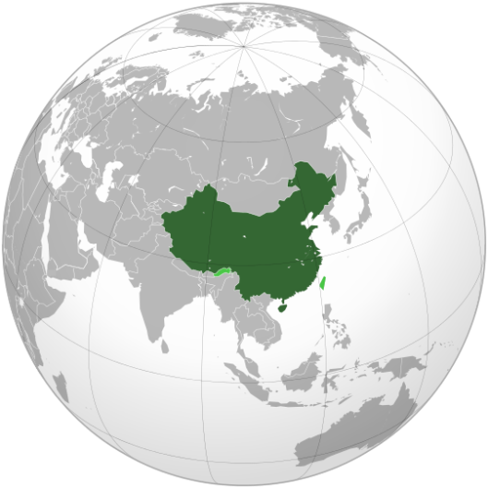
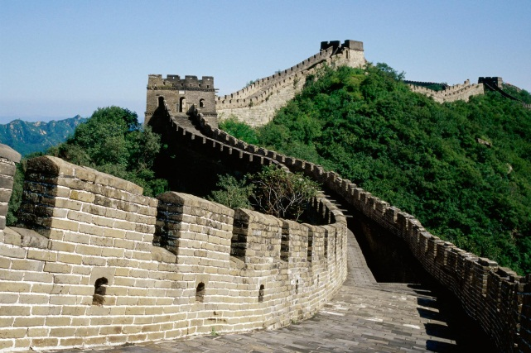
Өрсөлдөгчид
20
БНХАУ (China)
2015 оны дэлхийн аялал жуулчлалын өрсөлдөх чадварын үзүүлэлтээр БНХАУ нь дэлхийд 17-р байранд Ази, Номхон далайн бүс нутагтаа 6-р байранд эрэмбэлэгдсэн байна. Жилдээ 60 гаруй сая жуулчин хүлээн авдаг БНХАУ нь аялал жуулчлалын хүлээн авах чадамж, үзмэрүүд болон аялал жуулчлалын эдийн засгийн бусад олон үзүүлэлтээр бүс нутагтаа тэргүүлж, дэлхийн аялал жуулчлалын чиг хандлага, жуулчны урсгалыг тодорхойлогч улс болсон билээ. Гонг Конгийн жуулчдын хувьд Хятад улсаар хийх аяллууд нь хэл, соёл нэгдмэл бөгөөд улс төр, засаг захиргааны хувьд нэгдмэл тул аялахад хялбар бөгөөд сонирхолтой байгаа юм.

Slide 22
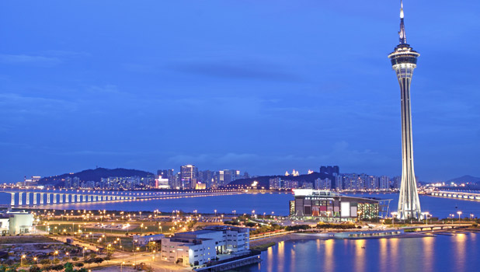
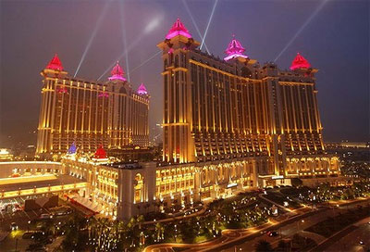
Өрсөлдөгчид
21
Макао (Macau)
Макао нь Гонг Конгийн нэгэн адил БНХАУ-ын засаг захиргааны тусгай бүсийн статустайгаар хөгжиж байгаа билээ. Хэдийгээр хүн амын тоо маш бага-580 мянга орчим жижиг хот боловч, дэд бүтцийн хөгжил сайн, бооцоот тоглоомын газруудаараа Азид тэргүүлж байна. Агаараар болон усан замаар хүрч очиход хялбар бөгөөд казинод тоглох, өндөр зэрэглэлийн амралтын зочид буудлуудаар үйлчлүүлэх бүхий л бололцоотой байдаг нь Гонг Конгийн жуулчдыг улам бүр татна.

Slide 23
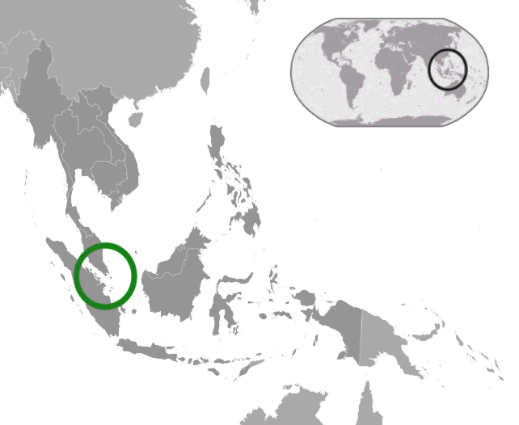
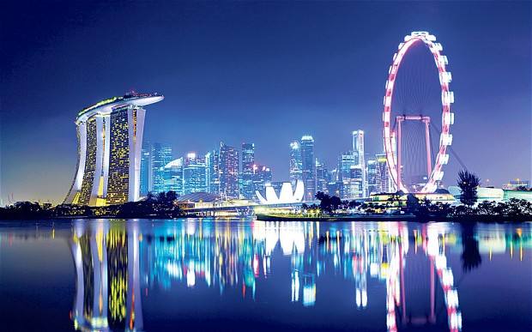
Өрсөлдөгчид
22
Сингапур (Singapore)
2015 оны дэлхийн аялал жуулчлалын өрсөлдөх чадварын үзүүлэлтээр Сингапур нь дэлхийд 11-р байранд Ази, Номхон далайн бүс нутагтаа Австрали, Япон улсуудын дараа 3-р байранд эрэмбэлэгдсэн байна.2013 оны байдлаар жилдээ 15 сая илүү жуулчин хүлээн авдаг Сингапурын хувьд Гонг Конгийн жуулчид маш чухал байр суурь эзэлдэг. Гонг Конгийн жуулчид тооны хувьд эхний наймд багтаж, жилдээ 540 мянга гаруй хүн Сингапурт аялдаг байна. Тэд албан ажил, спорт, урлагийн болон амралт чөлөөт цагийн, түүний дотроос худалдаа наймааны зорилгоор аялахаар Сингапурыг сонгодог.

Slide 24
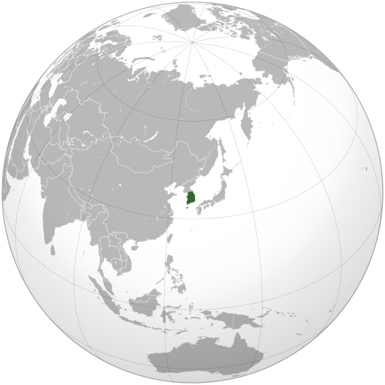
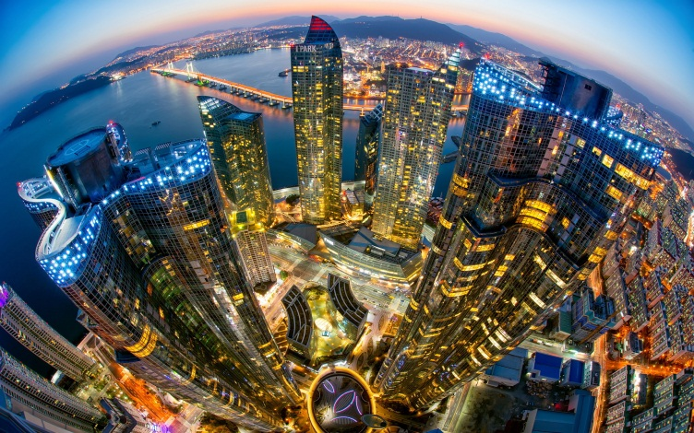
Өрсөлдөгчид
23
БНСУ (South Korea)
2015 оны дэлхийн аялал жуулчлалын өрсөлдөх чадварын үзүүлэлтээр БНСУ нь дэлхийд 29-р байранд Ази, Номхон далайн бүс нутагтаа 8-р байранд эрэмбэлэгдсэн байна.2014 оны байдлаар жилдээ 14 сая 200 мянга гаруй жуулчин хүлээн авсан бөгөөд Гонг Конгийн жуулчид нь Япон, БНХАУ, АНУ, Тайвань, Тайландын дараа зургаадугаарт багтдаг байна. 2012 онд гэхэд 360 мянга гаруй Гонг Конгийн жуулчид БНСУ-д аялжээ.

Slide 25
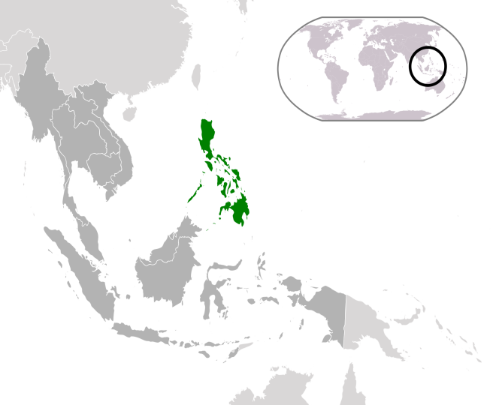
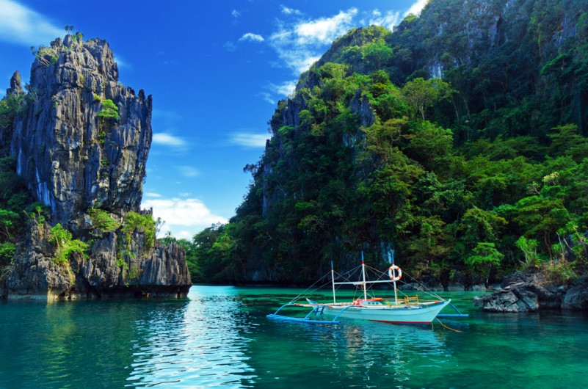
Өрсөлдөгчид
24
Филиппин (Philippines)
2015 оны дэлхийн аялал жуулчлалын өрсөлдөх чадварын үзүүлэлтээр Филиппин нь дэлхийд 74-р байранд Ази, Номхон далайн бүс нутагтаа 14-р байранд эрэмбэлэгдсэн байна. 2013 оны байдлаар жилдээ 4,8 сая жуулчин Филиппин улсад аялсан бол 2011 онд гэхэд 130 мянга гаруй Хон Конгийн жуулчид аялжээ. Филиппиний аялал жуулчлалын компаниуд шинэ аялал, бүтээгдэхүүн, үйлчилгээ хөгжүүлэн Хон Конгийн зах зээлд идэвхтэй ажиллаж байна.

Slide 26
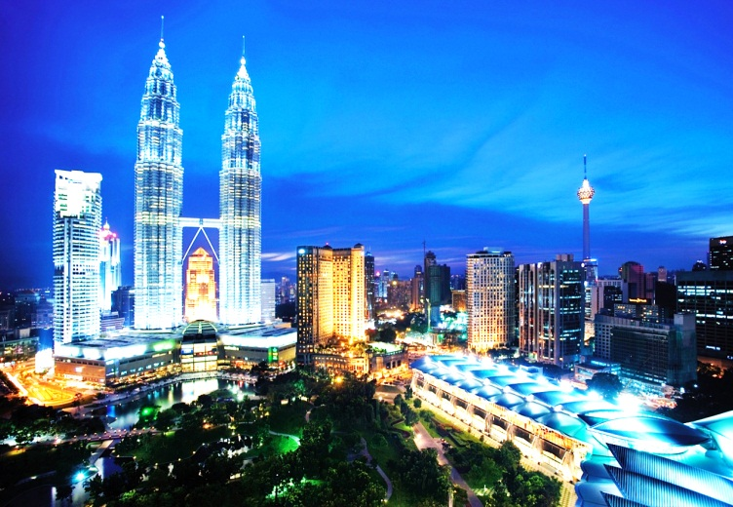
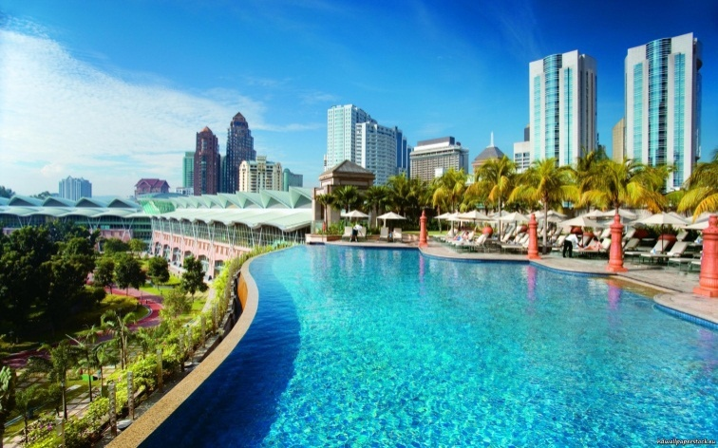
Өрсөлдөгчид
25
Малайз (Malaysia)
2015 оны дэлхийн аялал жуулчлалын өрсөлдөх чадварын үзүүлэлтээр Малайз нь дэлхийд 25-р байранд Ази, Номхон далайн бүс нутагтаа 7-р байранд эрэмбэлэгдсэн байна.
Малайз нь байгалийн болон түүх, соёлын өвөрмөц онцлогоороо олон улсын жуулчдыг татдаг Зүүн Өмнөд Азийн улс билээ. Малайз нь аялал жуулчлалын олон улсын зах зээлд хэд хэдэн сонирхолтой кампанит ажлууд (Visit Malaysia Year, Malaysia-Truly Asia) зохиож, жил бүр ирдэг жуулчдын тоо нэмэгдсээр байна. Одоогоор Хон Конгоос аялан ирэх жуулчид тооны хувьд тийм ч их биш боловч цаашид өсөн нэмэгдэх хандлагатай байна. 2014 онд Хон Конгоос ойролцоогоор 25,7 сая жуулчин иржээ. Малайз нь тусгайлан хийх аяллууд, үзмэрүүд болон тээврийн хувьд сайн холбогдсон тул Хон Конгийн жуулчдын аялах хамгийн нэг өрсөлдөгч байх болно.

Slide 27
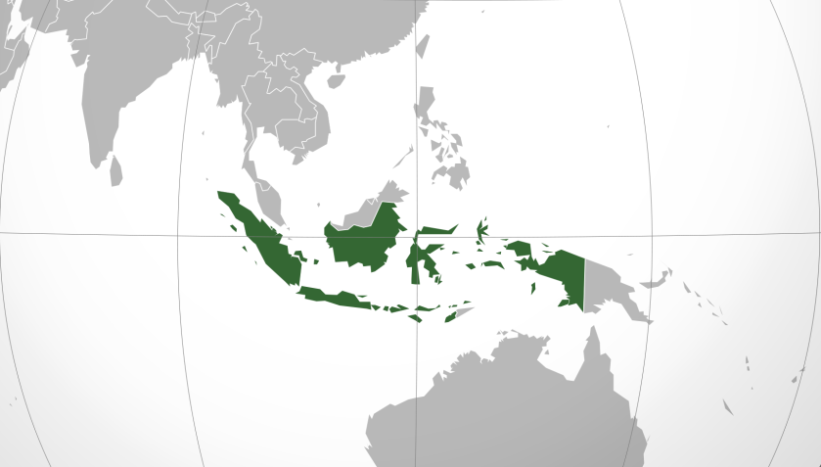
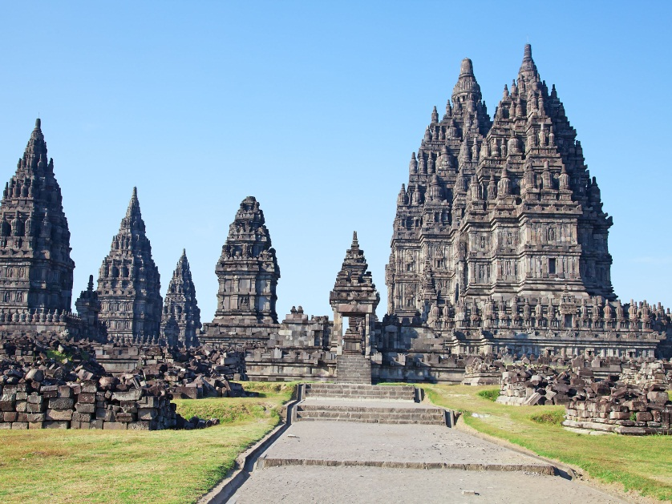
Өрсөлдөгчид
26
Индонез (Indonesia)
2015 оны дэлхийн аялал жуулчлалын өрсөлдөх чадварын үзүүлэлтээр Индонез нь дэлхийд 50-р байранд Ази, Номхон далайн бүс нутагтаа 11-р байранд эрэмбэлэгдсэн байна.Индонез нь хүн амын тоо, газар нутгийн хэмжээгээрээ Зүүн Өмнөд Азид томд тооцогдох бөгөөд аялал жуулчлалын хүчин чадал, бололцоо жилээс жилд нэмэгдсээр байгаа юм. 2014 оны байдлаар Индонез улсад жилдээ 9 сая гаруй жуулчин аялсан бөгөөд жуулчдын гуравны нэг нь Балид жуулчилсан байна. Гонг Конгийн жуулчдын хувьд Индонез нь шууд нислэгтэй тул аялан очиход хялбар, ойрхон бөгөөд байгалийн үзэсгэлэнтэй байдал, жуулчдын үйлчилгээгээр аяллын топ газруудын нэг хэвээр байх болно.

Slide 28
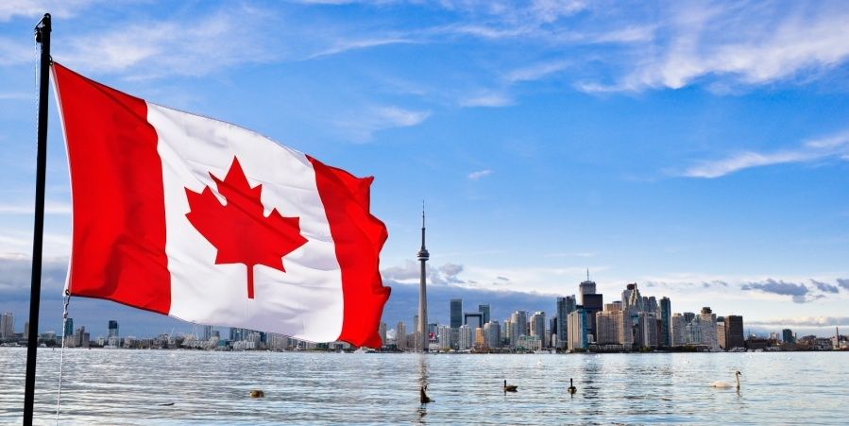
Өрсөлдөгчид
27
Канад (Canada)
2015 оны дэлхийн аялал жуулчлалын өрсөлдөх чадварын үзүүлэлтээр Канад нь дэлхийд 10-р байранд Америк, Карибын тэнгисийн бүс нутагтаа АНУ-ын дараа 2-р байранд эрэмблэгдсэн байна.
Газар нутгийн хувьд том улсуудын нэг болох Канад нь аялал жуулчлал өндөр хөгжсөн улс юм. Их Британийн нөлөөлөл, англи хэл соёл нь түгээмэл байдаг зэрэг олон шалтгаанаар Канад нь Гонг Конгтой нягт холбогддог байна.

Slide 29
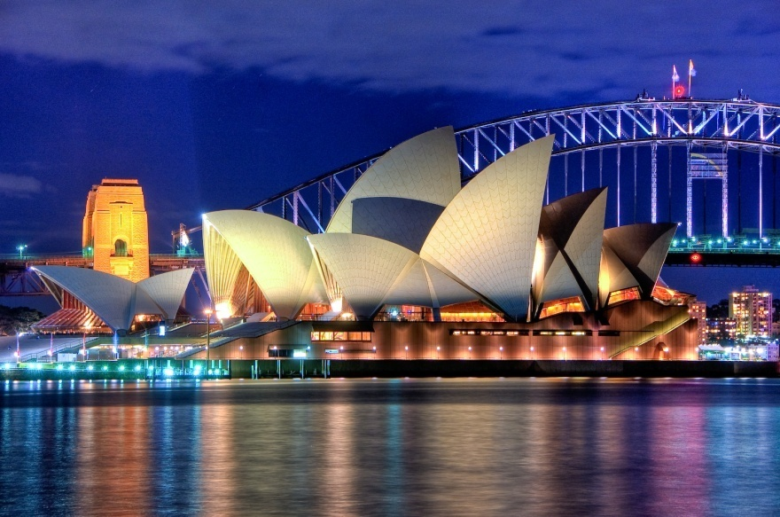
Өрсөлдөгчид
28
Австрали (Australia)
2015 оны дэлхийн аялал жуулчлалын өрсөлдөх чадварын үзүүлэлтээр Австрали нь дэлхийд 7-р байранд Ази, Номхон далайн бүс нутагтаа 1-р байранд эрэмбэлэгдсэн байна. Нэг жилд 6 саяас илүү жуулчин хүлээн авдаг Австралийн хувьд сингапурын жуулчин нь хамгийн таатай жуулчны тоонд зүй ёсоор ордог байна. Одоогоор Гонг Конгоос жилдээ 180 гаруй мянган жуулчин Австралид аялж топ арван улсын есд багтаж байгаа ч Австралийн аялал жуулчлалын компаниудын шинэ бүтээгдэхүүн, аяллын чанар, аюулгүй байдал зэрэг олон үзүүлэлтээр энэ тоо цаашид түргэн өсөх магадлалтай юм.

Slide 30
Зөвлөмж
29
Иргэд 14 хоногийн хугацаанд харилцан визгүй зорчих нөхцөл болон УБ-Гонг Конгийн байнгын шууд нислэгтэй байгаа нь цаашид Гонг Конгийн жуулчдыг Монголд аялан жуулчлал үндсэн нөхцөл болж байна. Иймд Монголын тур операторууд нь МИАТ компанитай хамтран маркетингийн кампанит ажлыг Гонг Конгд жил бүр зохион байгуулах шаардлагатай.
Гонг Конгийн жуулчин орлоготой, соёлтой, урлаг, спортыг (ялангуяа хятадын болон английн уламжлалт) сонирхдог бөгөөд дийлэнх олонх нь англи хэлийг сайн эзэмшсэн тул Монголын тур операторуудын уламжлалт болон тусгайлсан хөтөлбөр, аяллын бүтээгдэхүүн Гонг Конгийн зах зээлд хүрэх, жуулчдыг татахад түвэггүй байх үндэстэй. Гонг Конгийн амралт, чөлөөт цагийн зорилготой жуулчдад тохиромжтой байж болох зарим жишиг аяллуудаас доорх хүснэгтэнд үзүүлэв.

Slide 31
Зөвлөмж
30
Аяллын газрууд | Аяллын гол бүтээгдэхүүн | Аяллын хоног | Зорилтот зах зээл
1. Улаанбаатар хот орчим | Хоттой танилцах аялал Гандан хийд Цонжин болдог ҮАДБЧ буюу Түмэн Эх чуулгын тоглолт УИД Баяр наадам Урлаг, спортын арга хэмжээ Нийгмийн болон байгаль хамгааллын арга хэмжээ | 5-7 | Анх удаа ирж байгаа жуулчид
2. Хустайн нуруу аялал | Байгалийн аялал Тахь хамгаалах төсөлд оролцуулах Малчин айлд зочлох |  | Дахин ирж байгаа жуулчид
3.Говийн аялал | Говь Гурвансайхан Элсний аялал Малчин айлд зочлох |  | Анх удаа болон дахин ирж байгаа жуулчид
4. Хангайн голоор аялах | Fly fishing Photo safaris |  | Дахин ирж байгаа жуулчид
5. Дорнодын талаар аялах | Дэлхийн 2-р дайны түүхэн газрууд Буриад ахуй, зан үйлтэй танилцах

Slide 32
Зөвлөмж
31
Гэр бүл, найз нөхөдтэйгээ амрахын дээр энэрэнгүйн үйл ажиллагаанд хамрагдах нь Гонг Конгийн жуулчдын аяллаар явах үндсэн мотивац болдог тул Монголын тур операторууд аяллын тусгайлсан бүтээгдэхүүн, үйлчилгээг бий болгох шаардлагатай юм. Гэхдээ Гонг Конгийн аяллын агентууд хэрхэн ажиллаж байгааг холбогдох гарын авлага, материалуудаас урьдчилан танилцсан байх нь зүйтэй. Жишээлбэл, Гонг Конгд Авилгаас Урьдчилан Сэргийлэх Газраас гаргасан “Travel Agent Operation” гарын авлагад аяллын үйл ажиллагааг хэрхэн гүйцэтгэх болон хууль бус үйлдлээс урьдчилан сэргийлэх талаар тодорхой багтаасан байна.
Гонг Конгийн аялал жуулчлалын эрх зүйн үндэс, онцлогийг судлах сургалт, семинарыг зохион байгуулах нь төр, хувийн хэвшлийн хамтын ажиллагааны нэг үйл ажиллагаа болно.
Монголын аялал жуулчлалын талаар танилцуулах, сурталчлах зорилгоор Гонг Конгийн тур операторууд, хэвлэл, мэдээллийн багийг Монголд урьж танилцуулах аяллыг зохион байгуулах шаардлагатай байна.
Гонг Конгийн жуулчид нэг улсад тав хоногоос хэтрэхгүй байх цөөн өдрийн аяллыг сонгох нь илүү байгааг анхаарах ёстой. Мөн Гонг Конгийн жуулчдын дийлэнх олонх багц аяллыг сонгодог.
Гонг Конгийн жуулчид сайн хооллох болон худалдаа, наймаа хийхэд бэлэн байдаг. Японд гэхэд, Гонг Конгийн жуулчин дунджаар 51584 иений худалдан авалт хийсэн байдаг байна. Гонг Конг нь халуун дулаан уур амьсгалтай тул Монголын уламжлалт ноос, ноолууран болон эсгий бүтээгдэхүүнүүд тохиромжгүй байдаг ба бэлэг, дурсгалын буюу хэрэглээний шинэ бүтээгдэхүүнийг илүү хөгжүүлж бий болгох шаардлагатай юм.
Жил бүрийн 6 сард Гонг Конгд болдог “International Travel Expo” үзэсгэлэн-яармагт Монголын аяллын бүтээгдэхүүн, үйлчилгээг танилцуулан тогтмол оролцох нь чухал байна. Уг үзэсгэлэнгийн талаар дэлгэрэнгүйг www.itehk.com хуудаснаас үзэж болно.

Slide 33
Гонконг, Сингапурын зах зээлийн харьцуулсан үзүүлэлтүүд
32
№ | Үндсэн үзүүлэлтүүд | Гонг Конг | Сингапур
1 | Хүн амын тоо | 7,2 сая | 4,59 сая
2 | Гадаадад хийх аяллаар дэлхийд буюу Азид эзлэх байр | ДАЖБ-ын мэдээгээр, жуулчдыг илгээдэг дэлхийн топ 15, Азийн 4 дэх зах зээл юм. | Дэлхийн топ 30, Азийн 8 дахь зах зээл болно.
3 | Гадаадад аялдаг жуулчдын тоо, 2013 онд | 84,4 сая | 8,6 сая
4 | Аяллын топ 5 газрууд | БНХАУ, Макао, Тайланд, Япон, Сингапур | Малайз, Индонез, Тайланд, Гонг Конг, БНХАУ
5 | Аяллын гол төрлүүд | Бооцоот тоглоом, наймаа (shopping), байгалийн аялал жуулчлал | MICE, байгалийн аялал жуулчлал
6 | Гадаад аялал жуулчлалын гол сарууд | Хятадын цагаан сарын үе, 6-8 сарууд | 6, 11-12
7 | Аяллын дундаж хоног | 5-7 | 4
8 | Аяллын үед хувиасаа зарцуулдаг мөнгөний хэмжээ | дунджаар 2000 Гонг Конг доллар | дунджаар 2000 орчим сингапур доллар
9 | Монголоос хийх шууд нислэг | МИАТ компанийн УБ-Гонг Конг шууд нислэг | Одоогоор байнгын шууд нислэггүй.
10 | Монгол руу ирэх, буцах аяллын нислэгүүд | Гонг Конг-Бээжин-УБ, Гонг Конг-Сөүл-УБ | Сингапур-Гонг Конг-УБ, Сингапур-Бээжин-УБ, Сингапур-Сөүл-УБ
11 | Монголд аялсан жуулчдын тоо, 2012 оны байдлаа | 791 | 1164

